Slide 1
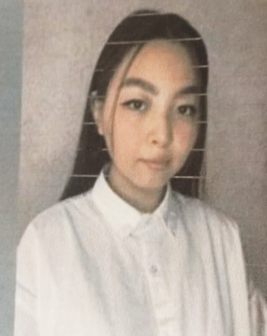


ЛИЧНАЯ КАРТА ПРЕДСТАВИТЕЛЯ
ШКОЛЬНОГО ПАРЛАМЕНТА
«БІРЛІК»
Ф.И.учащегося Нуриева Карина
Класс 11 «А»
Дата рождения 22.04.2005 г.
Должность в ШП Президент
Деятельность руководит деятельностью Парламента и несёт
персональную ответственность за выполнение
возложенных на него задач и осуществление
им своих функций: распределяет обязанности
между своими заместителями, лидерами фракций
и координирует их деятельность;
при выполнении своих обязанностей
пользуется правами, предоставленными
руководством школы;
служит примером для всех обучающихся школы.

Slide 2
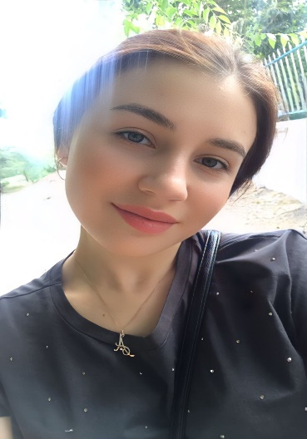
ЛИЧНАЯ КАРТА
ШКОЛЬНОГО ПАРЛАМЕНТА
«БІРЛІК»
Ф.И.учащегося Погребная Алина
Класс 11 «А»
Дата рождения 05.01.2005 г.
Должность в ШП Заместитель Президента
Деятельность координирует деятельность всех Комитетов
Парламента;
замещает Президента и выполняет его обязанности
в случае его отсутствия;
ведет документацию Парламента (отчеты Комитетов),
издает Указы Президента и контролирует их
выполнение;
соблюдает все пункты Устава школы и настоящего
Положения;
добивается выполнения принятых на заседаниях
Парламента решений;
выполняет все пункты Плана работы Парламента на
учебный год.

Slide 3
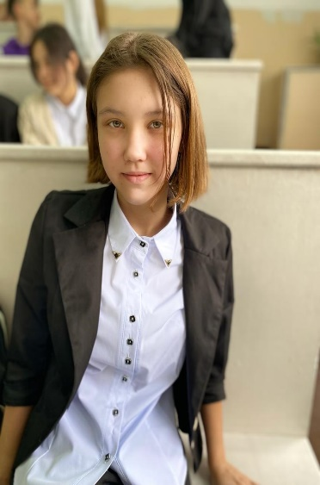
ЛИЧНАЯ КАРТА
ШКОЛЬНОГО ПАРЛАМЕНТА
«БІРЛІК»
Ф.И.учащегося Куприанова Виктория
Класс 8 «Г»
Дата рождения 20.12.2007 г.
Должность в ШП Лидер Фракции заботы (волонтерство)
Деятельность планирует с другими членами Фракции работу
движения, организует мероприятия и акции;
ведет необходимую документацию движения
(план работы, учет членов отряда, готовит проекты
Приказов и др.);
организует работу по ведению «Летописи добрых
дел».

Slide 4
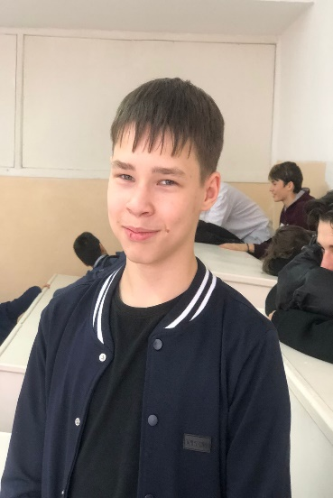
ЛИЧНАЯ КАРТА
ШКОЛЬНОГО ПАРЛАМЕНТА
«БІРЛІК»
Ф.И.учащегося Дробошко Илья
Класс 8 «Г»
Дата рождения 09.01.2009 г.
Должность в ШП Лидер Фракции спорта и ЗОЖ
Деятельность координирует деятельность Комитета спорта и ЗОЖ;
отвечает за подготовку и проведение спортивно-
оздоровительных мероприятий в школе;
помогает в формировании школьной команды
для участия в соревнованиях;
осуществляет планирование и координацию
Фракции спорта и ЗОЖ;
осуществляет совместную работу со спортивными
секциями.

Slide 5
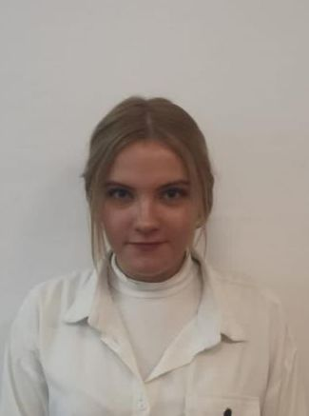
ЛИЧНАЯ КАРТА
ШКОЛЬНОГО ПАРЛАМЕНТА
«БІРЛІК»
Ф.И.учащегося Аксенчикова Анастасия
Класс 9 «Г»
Дата рождения 23.04.2007 г.
Должность в ШП Лидер Фракции культуры и искусства
Деятельность проводит совещания членов советов классов,
ответственных за культурно-массовую работу;
осуществляет планирование и координацию
работы Фракции с другими структурами
ШП;
участвует в организации всех культурно-
массовых мероприятий;
организует музыкальное и художественное
оформление общешкольных мероприятий;
осуществляет совместную работу с художественно-
эстетическими кружками;
организует различные фестивали, праздники,
музыкальные вечера и т.д..

Slide 6
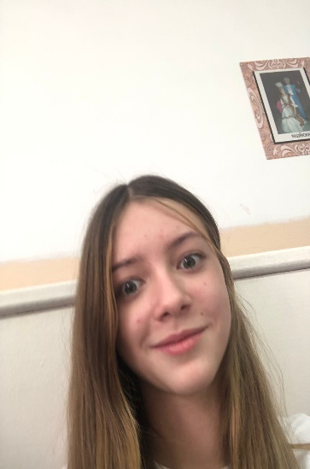
ЛИЧНАЯ КАРТА
ШКОЛЬНОГО ПАРЛАМЕНТА
«БІРЛІК»
Ф.И.учащегося Куклина Рамина
Класс 8 «Г»
Дата рождения 12.02.2009 г.
Должность в ШП Лидер Фракции права и порядка
Деятельность координирует деятельность Комитета права и
порядка;
отвечает за дежурство по школе;
координирует работу по охране порядка на
мероприятиях;
следит за осуществлением контроля за выполнением
требований внутреннего распорядка.

Slide 7
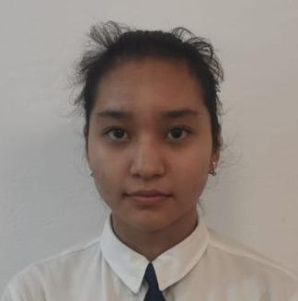
ЛИЧНАЯ КАРТА
ШКОЛЬНОГО ПАРЛАМЕНТА
«БІРЛІК»
Ф.И.учащегося Тусупбекова Сабина
Класс 9 «Г»
Дата рождения 11.10.2007 г.
Должность в ШП Лидер Фракции экологии и труда
Деятельность проводит совещания членов классов,
ответственных за озеленение классов, разъясняет
им цели, задачи и обязанности;
разрабатывает и предлагает на рассмотрение
Парламенту план облагораживания школы и
школьной территории с указанием целей;
организует познавательные мероприятия
по экологическому направлению;
организует Акции;
организует дежурство по школе.

Slide 8
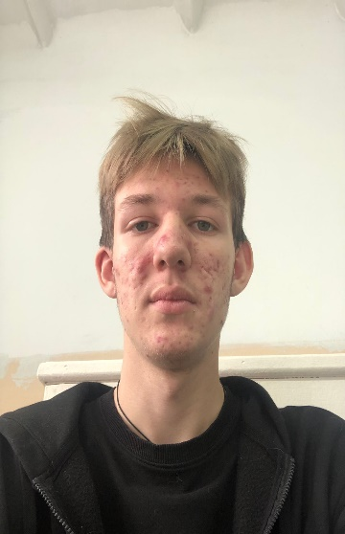
ЛИЧНАЯ КАРТА
ШКОЛЬНОГО ПАРЛАМЕНТА
«БІРЛІК»
Ф.И.учащегося Зубрилкин Матвей
Класс 8 «Г»
Дата рождения 23.04.2008 г.
Должность в ШП Лидер Фракции информации
Деятельность руководит редколлегией активов классов;
отвечает за освещение всех массовых мероприятий,
проводимых в школе через страницу школы,
школьный инстаграмм;
отвечает за информационное обеспечение работы
Парламента;
курирует информационную работу в классах;
является членом всех комиссий связанных с ,
художественной, печатной, информационной
деятельности школы.

Slide 9
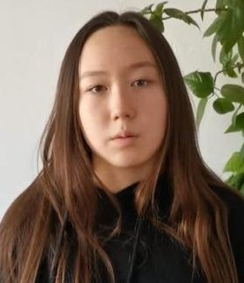
ЛИЧНАЯ КАРТА
ШКОЛЬНОГО ПАРЛАМЕНТА
«БІРЛІК»
Ф.И.учащегося Шынгыскызы Нуриля
Класс 9 «Г»
Дата рождения 26.04.2007 г.
Должность в ШП Лидер Фракции счастья
Деятельность координирует деятельностью Комитета самопозна-
ния и счастья;
участвует в организации мероприятий, акций и др.;
участвует в неделях «Самопознания»;
и координирует их деятельность; при выполнении
своих обязанностей пользуется правами,
предоставленными руководством школы.

Slide 10
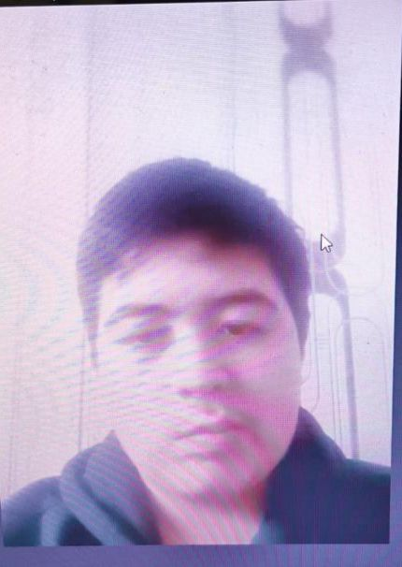
ЛИЧНАЯ КАРТА
ШКОЛЬНОГО ПАРЛАМЕНТА
«БІРЛІК»
Ф.И.учащегося Хабиров Раиль
Класс 9 «Г»
Дата рождения 26.06.2007 г.
Должность в ШП Лидер Фракции дебатного движения
Деятельность координирует деятельность Комитета дебатного
движения;
участвует в организации школьных дебатных турниров;
быть образцом для остальных, вести здоровый образ
жизни, делать людям добро, проявлять чувство
толерантности и уважения к ближнему;
формирует механизмы привлечения учащихся в
деятельность дебатного движения.

